Slide 1
机器学习 Machine Learning
支持向量机SVM知识回顾

Slide 2
内容
支持向量机的发展历程
核心概念
支持向量机简介

Slide 3
支持向量机的发展历程
1963年，Vapnik在解决模式识别问题时提出了支持向量方法。起决定性作用的样本为支持向量
1971年，Kimeldorf构造基于支持向量构建核空间的方法
1995年，Vapnik等人正式提出统计学习理论。

Slide 4
支持向量机的发展历程
支持向量机(Support Vector Machines，SVM)是一种常用的机器学习算法，主要用于分类和回归问题。它的核心思想是通过寻找数据集中的支持向量，从而将数据集划分为不同的类别。SVM 的核心优势在于其在高维空间中的表现力，这使得它在处理非线性问题时具有很强的泛化能力。

Slide 5
支持向量机的发展历程
SVM 的发展历程可以分为以下几个阶段：
1.线性支持向量机(Linear SVM) 在线性支持向量机中，我们假设数据集可以通过一个线性分类器(如平面、直线等)进行分类。线性支持向量机的目标是寻找一个最优的线性分类器，使其在训练集上的误分类率最小。
2.非线性支持向量机(Nonlinear SVM) 在实际应用中，数据集往往不是线性可分的。为了解决这个问题，我们可以通过将数据映射到高维空间中，从而将非线性问题转换为线性问题。这种方法就是非线性支持向量机。
3.支持向量回归(SVR) 支持向量回归是支持向量机的一种扩展，主要用于解决回归问题。与分类问题不同，回归问题的目标是预测一个连续的数值。支持向量回归通过寻找支持向量并将其映射到高维空间来解决回归问题。

Slide 6
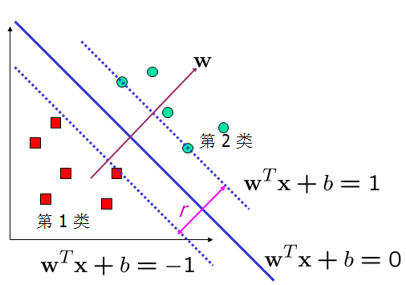
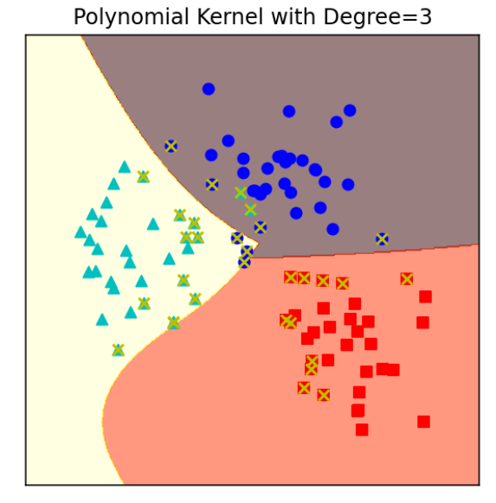
核心概念
1.支持向量：支持向量是指在训练集中的一些数据点，它们决定了分类器的位置和形状。支持向量通常位于训练集的边缘或者边界上，这就是它们的名字。支持向量可以被认为是训练集中最具影响力的数据点。

Slide 7
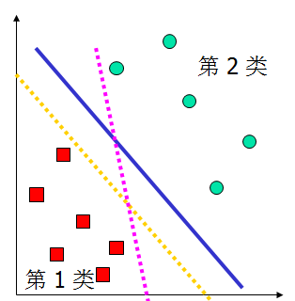
核心概念
2.分类器：分类器是一个函数，它将输入的特征向量映射到一个类别标签。在支持向量机中，我们通常使用线性分类器，它将输入的特征向量映射到两个类别之一。
3.损失函数：损失函数是用于衡量分类器的性能的一个度量标准。损失函数的目标是最小化误分类的次数。常见的损失函数有0-1损失函数和对数损失函数等。

Slide 8
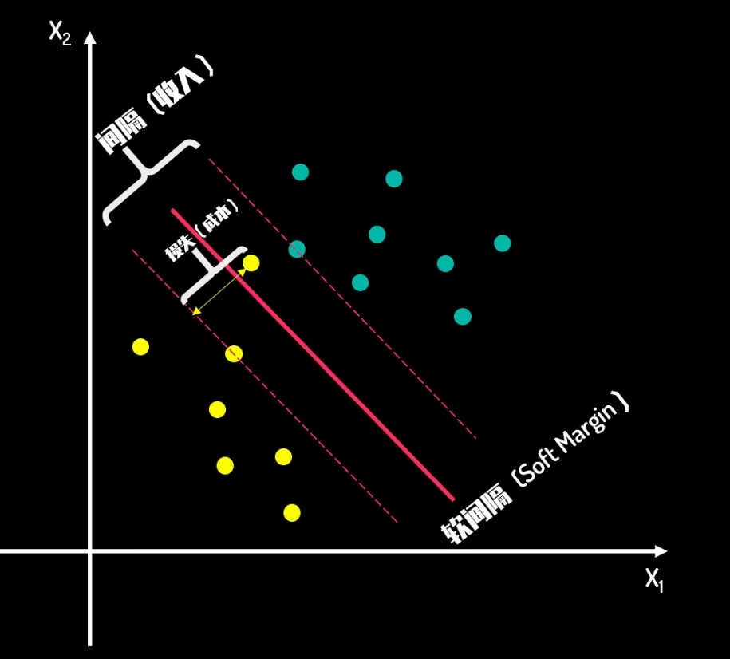
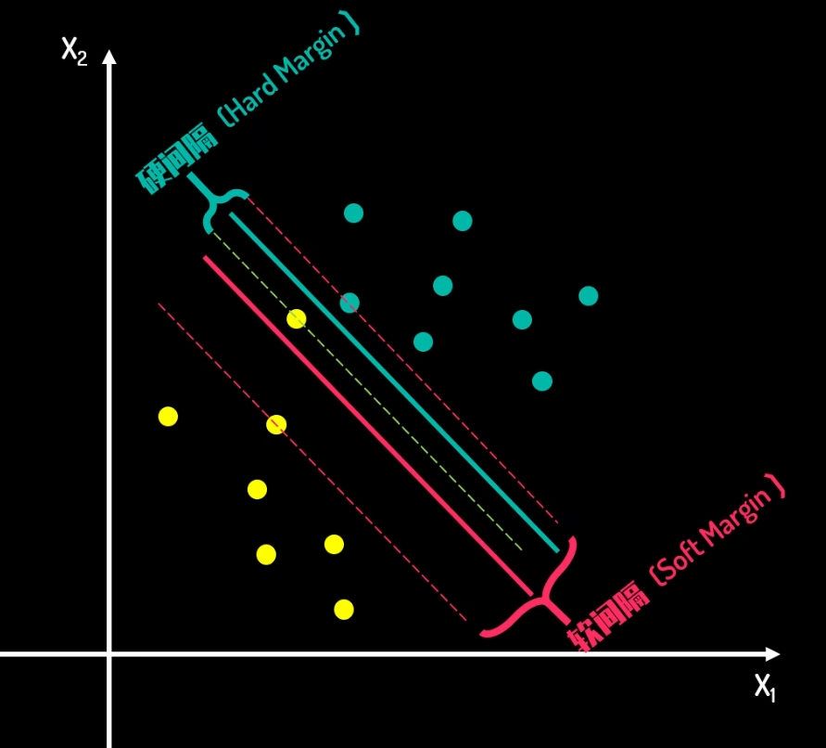
核心概念
3.损失函数：损失函数是用于衡量分类器的性能的一个度量标准。损失函数的目标是最小化误分类的次数。常见的损失函数有0-1损失函数和对数损失函数等。

Slide 9

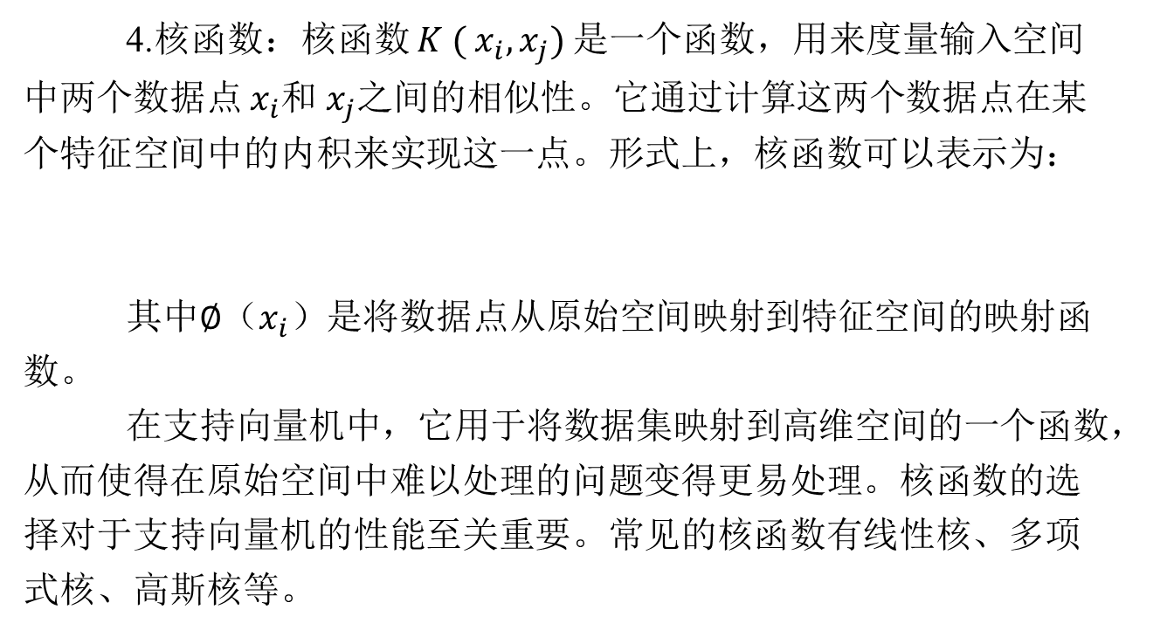
核心概念
4.核函数：核函数 $K ( x_{i}, x_{j})$是一个函数，用来度量输入空间中两个数据点 $x_{i}$和 $x_{j}$之间的相似性。它通过计算这两个数据点在某个特征空间中的内积来实现这一点。形式上，核函数可以表示为：
其中$∅（x_{i}）$是将数据点从原始空间映射到特征空间的映射函数。
在支持向量机中，它用于将数据集映射到高维空间的一个函数，从而使得在原始空间中难以处理的问题变得更易处理。核函数的选择对于支持向量机的性能至关重要。常见的核函数有线性核、多项式核、高斯核等。

Slide 10
核心概念
1.支持向量与分类器的联系：支持向量和分类器之间的关系是相互依赖的。支持向量决定了分类器的位置和形状，而分类器则用于将新的输入数据点分类。
2. 支持向量与核函数的联系：支持向量和核函数之间的关系是通过将数据集映射到高维空间来解决非线性问题。核函数使得我们可以在高维空间中寻找支持向量，从而实现对非线性问题的解决。

Slide 11
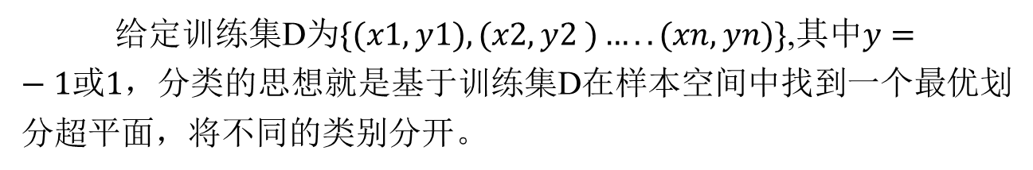
线性支持向量机
给定训练集D为$\{(x1,y1),(x2,y2 )….. (xn,yn)\}$,其中$y=−1或1$，分类的思想就是基于训练集D在样本空间中找到一个最优划分超平面，将不同的类别分开。
最优划分超平面应位于两类训练样本的正中间，受训练样本布局部扰动的容忍性最好，对未知样本的泛化能力最强。

Slide 12

线性支持向量机
距离超平面(w,b)最近的样本使等号成立，这些样本点称为支持向量。即支持向量满足：
则两个异类支持向量到超平面的距离之和称为间隔(margin)，表达为：

Slide 13
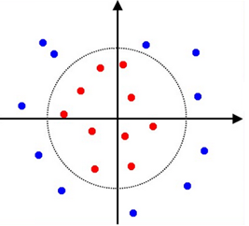
非线性支持向量机
如图在原始空间非线性可分，如何解决此类分类问题？
如果原始空间是有限维，即属性数有限，那么一定存在一个高维特征空间使样本可分。
利用一个适当的变换函数f, 进行特征映射使分类变得容易些
Notes:
前面我们假设的是训练样本线性可分，或引入松弛变量后线性可分，那么当训练样本在原始线性空间非线性可分，应该如何解决呢？

Slide 14
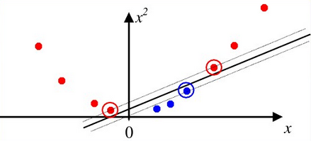
非线性支持向量机
低维线性不可分，映射到高维线性可分举例：

Slide 15
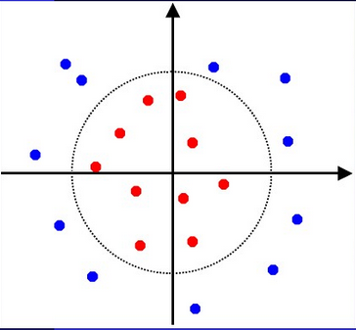
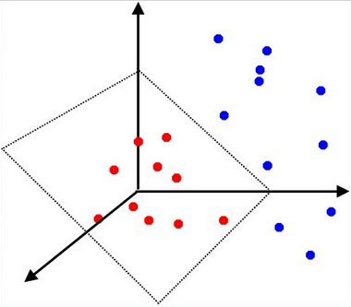

非线性支持向量机
低维线性不可分，映射到高维线性可分举例：

Slide 16
实验要求
1.分别编写代码以及使用sklearn调库实现三种核函数
2.使用SVM完成乳腺癌预测，要求分别使用三种核函数实现并绘制学习曲线

